Slide 1
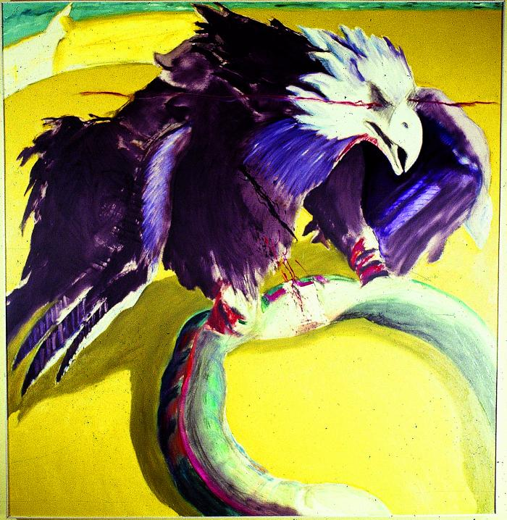
El Sueño del Uroboro (GD-O-0013)
Oleo con un ave aguileña en primer plano, tiene sus alas semi abiertas y lleva en sus garras una serpiente. El fondo es de tono amarillo, sobre el piso se proyecta una sombra del animal.

Slide 2
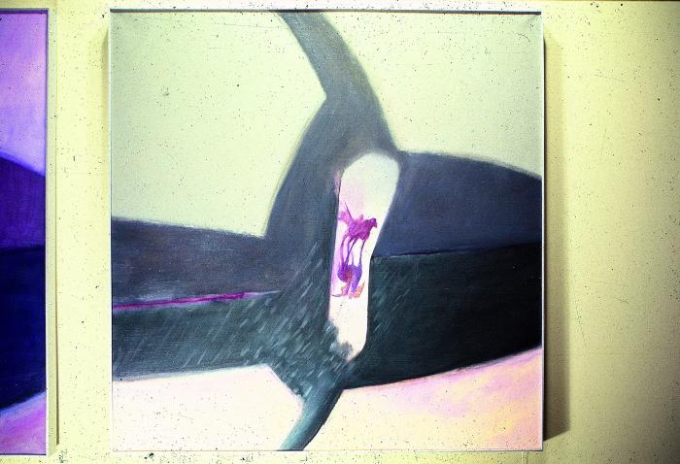
Título no identificado (GD-O-0020)
Tríptico completo visualmente no identificado

Slide 3
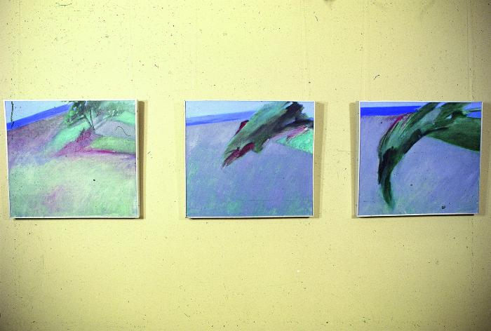
San Jorge y El Dragon (GD-O-0019)
Composición de tres cuadros.
Panel A: Composición que presenta un árbol hacia el sector superior derecho del cuadro, en su sombra se ve la silueta de una persona que lleva una especie de espada.
Panel B: Composición que presenta en la esquina superior derecha una forma que va modificándose.
Panel C: Composición que presenta en la esquina superior derecha una forma que va modificándose y que se agranda hacia el extremo inferior.

Slide 4
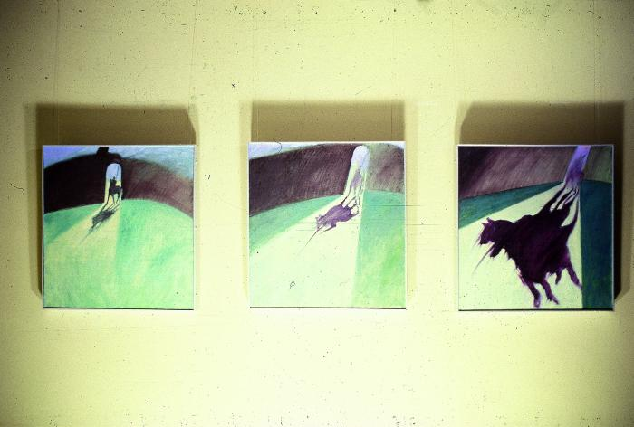
San Jorge y El Dragon (GD-O-0018)

Slide 5
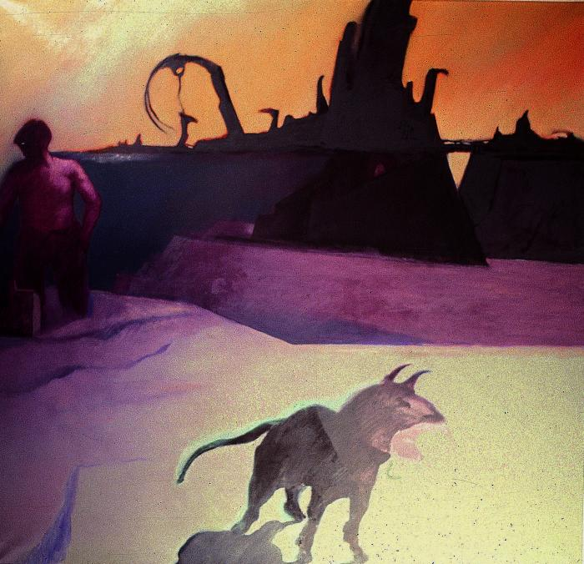
Las Faenas de Babel (GD-O-0017)

Slide 6
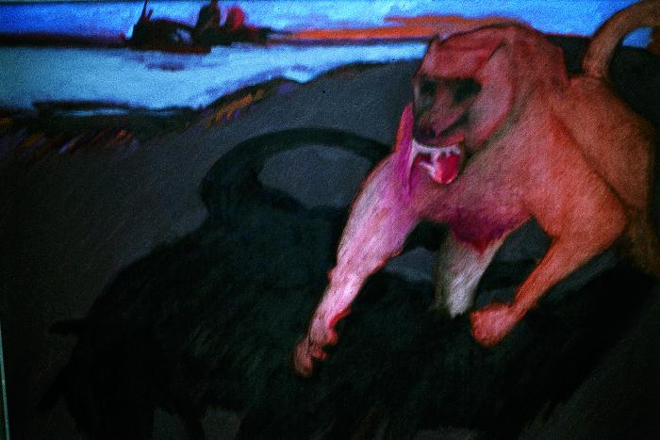
Título no identificado (GD-O-0016)
Óleo de un animal simio en primer plano y del que se proyecta su sombra. En el horizonte una península con una construcción.

Slide 7
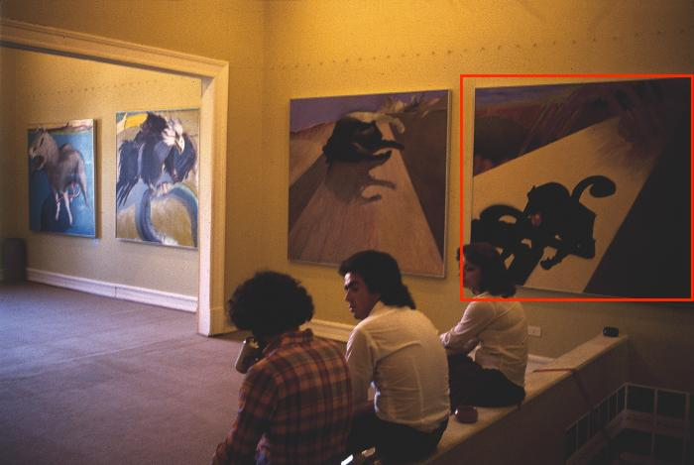
Título no identificado (GD-O-0015)

Slide 8
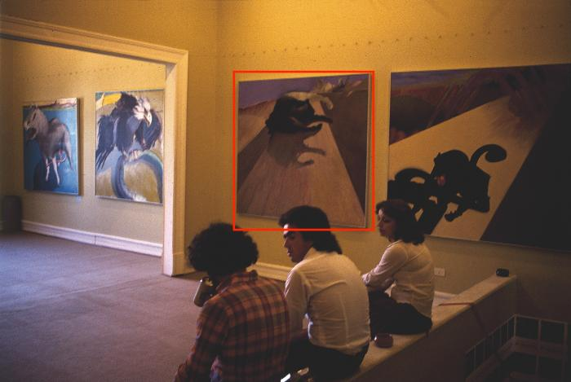
Título no identificado (GD-O-0014)

Slide 9
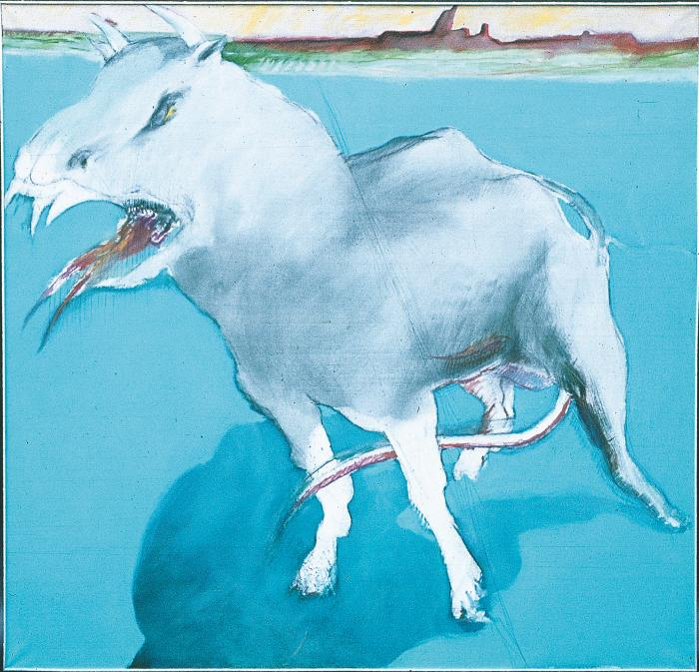
Cancerbero (GD-O-0012)
Oleo que tiene en primer plano un animal cuadrúpedo con una cola que se le ve entre las piernas y una lengua bífida. En el fondo y marcando un horizonte en la parte superior del cuadro, se ve lejos una silueta de construcciones. El animal ha sido coloreado con una aguada y da una sombra hacia el piso que es de tono calipso. El cielo es blanco.

